Slide 1
Види наукових публікацій.
Написання та оформлення публікацій.

Slide 2
Головні функції публікацій:
Оприлюднення результатів наукової роботи
Сприяння встановленню пріоритету автора при аналогічних за змістом наукових статтях
Свідчення про особистий внесок дослідника в розробку наукової проблеми
Підтвердження достовірності основних результатів і висновків наукової роботи, її новизни та наукового рівня, оскільки після виходу в світ публікація стає об´єктом вивчення й оцінки широкою науковою громадськістю
Підтвердження факту апробації та впровадження результатів і висновків дисертації
Відображення основного змісту, наукового рівня та новизни дослідження
Забезпечення первинною науковою інформацією суспільства, повідомлення про появу нового наукового знання, передача його у загальне користування

Slide 3
Наукові видання можуть бути двох груп:
джерелознавчі
науково-дослідні

Slide 5
1.Наукові публікації як результати наукових досліджень
Публікації відображають основний зміст, новизну наукового дослідження і фіксують завершення певного етапу дослідження або роботи в цілому.
публікації забезпечують первинною науковою інформацією суспільство, сповіщають наукове співтовари­ство про появу нового наукового знання і передають індивідуальний результат у загальне надбання.
Види наукових публікацій: монографія, стаття, авто­реферат, препринт, тези доповідей, наукова доповідь, збірник наукових праць.
Наукові публікації виходять друком у формі друкованих або електронних видань.

Slide 6
Видання — документ, що пройшов «редакційно-видавниче опрацювання, виготовлений друкуванням, тисненням або іншим способом, містить інформацію, призначену для поширення і відповідає вимогам державних стандартів, інших нормативних документів щодо видавничого оформлення і поліграфічного виконання»

Slide 7
Монографія — науково-книжкове видання певного дослідження однієї проблеми або теми, що належить одному чи кільком авторам.
Стаття — це вміщені в науковому журналі чи збірнику резуль­тати дослідження конкретного питання, що мають певне наукове й практичне значення.
Автореферат дисертації — це наукове видання у вигляді брошу­ри авторського реферату проведеного дослідження, яке подається на здобуття наукового ступеня.
Препринт — наукове видання з матеріалами попереднього характеру, які публікуються до виходу у світ видання, в якому вони мають бути розміщені.
Тези доповідей, матеріали наукової конференції — це неперіодичні збірники підсумків наукових конференцій, доповідей, рекомендацій та рішень.
.

Slide 8
Вимоги до видавничого оформлення наукових видань (вихідних відомостей, вихідних і випускних даних).
Вихідні відомості — це відомості про авторів, назву видання, підзаголовні й надзаголовні дані, нумерація, вихідні дані, індекси УДК або ББК, міжнародний стандартний номер книги тощо.
Вихідні дані включають: місце випуску видання, назву видавни­цтва і рік випуску.
До випускних даних належать: дати подання й підписання до друку; формат паперу і частка аркуша; вид і номер паперу; гарнітура шрифту основного тексту; спосіб друку; обсяг видання в умовних друкарських та обліково-видавничих аркушах тощо.

Slide 9
2. Наукова монографія, особливості написання.
Монографія — це наукова праця у вигляді книги, яка містить повне або поглиблене дослідження однієї проблеми або теми, що належить одному або кільком авторам.
Розрізняють два види монографій — наукові й практичні.
Наукова монографія — це науково-дослідна праця, предметом викладу якої є вичерпне узагальнення теоретичного матеріалу з наукової проблеми або теми з критичним його аналізом, визначенням вагомості, формулюванням нових наукових концепцій.
Монографія фіксує науковий пріоритет, забезпечує первинною науковою інформацією суспільство, слугує висвітленню основного змісту і результатів дисертаційного дослідження.
.

Slide 10
Виробнича (практична) монографія - видання, що містить повний і послідовний виклад теми, що включає наукове обґрунтування матеріалу. Її відрізняє вузькогалузева тематика і практична спрямованість висновків і рекомендацій. По конструкції виробничі монографії аналогічні науковим виданням: порівняно великий обсяг, наявність палітурки, ілюстрацій спеціального характеру: креслень, схем, графіків, технічних малюнків, фотографій.

Slide 11
Відмінності між дисертацією та монографією:
- Дисертація передбачає виклад наукових результатів і висновків, автором яких є особисто пошукач.
-Монографія — це виклад результатів, ідей, концепцій, які належать як здобувачу, так і іншим авторам.
-Дисертація містить нові наукові результати, висновки, факти,
-Монографія може викладати як нові результати, так і методичні, технологічні рішення, факти, які вже відомі.
-Дисертація має визначену структуру й правила оформлення, яких необхідно обов'язково дотримуватись. Монографія не має таких чітких вимог.

Slide 12
Структура наукової монографії:
- титульний аркуш,
- анотація,
-перелік умовних скорочень (за необхідності),
-вступ або передмова,
-основна частина,
-висновки або післямова,
- література,
-допоміжні покажчики,
- додатки,
- зміст.

Slide 13
Вимоги до розділів монографії
У вступі або передмові розкривається значення проблеми, її актуальність, мета і завдання, які поставлені автором при написанні роботи, огляд основних публікацій з теми, перелік використаних джерел, організацій та осіб, що сприяли виконанню роботи, її читацька адреса тощо.
Основна частина монографії залежить від змісту й структури наукової роботи. Вона складається з розділів, підрозділів, пунктів, підпунктів. У логічній послідовності викладаються основні наукові дослідження, ідеї, концепції, експериментальні дані, наукові факти та висновки.
У висновках або післямові узагальнюються найсуттєвіші положення наукового дослідження, підводяться основні підсумки, доводиться достовірність та обґрунтованість нових наукових положень, визначаються проблеми, які потребують подальшого дослідження.

Slide 14
.3. Наукова стаття
Наукова стаття — один з основних видів публікацій. Вона містить виклад проміжних або кінцевих результатів наукового дослідження, висвітлює конкретне окреме питання з теми дисертації, фіксує науковий пріоритет автора, робить матеріал надбанням фахівців.
Наукові статті до дисертацій - мають обов'язково бути опубліковані у виданнях, перелік яких затверджений ВАК України.
Наукова стаття направляється до редакції в завершеному вигляді відповідно до вимог, які публікуються в окремих номерах журналів або збірниках у вигляді пам'ятки авторам.
Оптимальний обсяг наукової статті — 0,5 авторського аркуша (до 12 сторінок друкованого на комп'ютері тексту через 1,5 інтервали, шрифт 14).
Рукопис статті, крім основного тексту, має містити повну назву роботи, прізвище та ініціали автора (-ів), анотацію (на окремій сто­рінці), список використаної літератури.

Slide 15
Структурні елементи статті:
1.Вступ — постановка наукової проблеми, її актуальність, зв'я­зок з найважливішими завданнями науки й народного господарства України, значення для розвитку певної галузі науки або практичної діяльності (5-10 рядків).
Вступ має включати у себе:
визначення наукової гіпотези;
докладно пояснювати причини, за якими було почато дослід­ження;
розкривати рівень актуальності даної теми.
2.Аналіз останніх досліджень і публікацій - започатковується розв'язання даної проблеми та на яке спирається автор; існуючі погляди на проблему; виділення невирішених питань у межах проблеми (0,5-2 сторінки ).
3. Формулювання мети статті (постановка завдання) перед­бачає виголошення головної ідеї даної публікації, яка суттєво відріз­няється від існуючих, доповнює або поглиблює вже відомі підходи;

Slide 16
4. Виклад змісту власного дослідження — основна частина статті. У ній висвітлюються основні положення й результати наукового дослідження, особисті ідеї, думки, отримані наукові факти, виявлені закономірності, зв'язки, тенденції, програма експерименту, методика отримання та аналіз фактичного матеріалу, особистий внесок автора (5- 8 сторінок).
5. Висновок - формулюється основний умовивід автора, зміст висновків і рекомендацій, їхнє значення для теорії й практики, суспільна значущість, підтвердження гіпотези (третина сторінки).
6. Бібліографічний список цитованої літератури - вміщені бібліографічні описи тих джерел і літератури, на які є посилання у тексті статті.
7. Анотації, додаються до статей українською, російською та англійською мовами.

Slide 17
4. Підготовка тезів наукової доповіді (повідомлення) та наукової доповіді
Тези доповіді — це опубліковані до початку наукової конференції (з'їзду, конференції, симпозіуму) матеріали попереднього характеру, де викладено основні аспекти наукової доповіді.
Тези фіксують науковий пріоритет автора й містять матеріали, відсутні в інших публікаціях.
Рекомендований обсяг тез наукової доповіді - становить дві-три сторінки машинописного тексту через 1 чи 1,5 інтервали.
Схематична структура тез наукової доповіді :
теза — обґрунтування — доказ — аргумент — результат — перспективи.

Slide 18
Правила підготовці тез наукової доповіді :
у правому верхньому куті розміщують прізвище автора та його ініціали; за необхідності вказують відомості про автора (студент, аспірант, викладач, місце роботи або навчання).
назва тез доповіді - стисло відбиває головну ідею, думку, положення (п'ять-сім слів).
Виклад суті доповіді - у послідовності: актуальність проблеми; стан розробки проблеми (перелічуються вче­ні, які зверталися до розробки цієї проблеми); наявність проблемної ситуації (необхідність її вивчення, удосконалення та сучасний стан); основна ідея, висновки дослідження, якими методами це досягнуто; основні результати дослідження, їхнє значення для розвитку теорії та/або практики.

Slide 19
Рекомендації до оформлення тез.
Посилання на джерела, цитати в тезах доповіді використовуються рідко. Дозволяється включати цифровий, фактичний матеріал.
Формулювання кожної тези починається з нового рядка. Кожна теза містить самостійну думку, що висловлюється в одному або кількох реченнях.
Виклад суті ідеї чи положення здійснюється без наве­дення конкретних прикладів.
Виступаючи на науковій конференції (з'їзді, симпозіумі), можна послатися на опубліковані тези доповіді і зупинитися на одній з осно­вних (дискусійних) тез.
Тези засвідчують апробацію результатів наукового дослідження.

Slide 20
Наукова доповідь (повідомлення)
Наукова доповідь — це публічне повідомлення, розгорнутий виклад певної наукової проблеми (теми, питання).
Структура тексту доповіді - практично аналогічна плану статті й може складатися із вступу, основної й підсумкової частини.
Обсяг доповіді стано­вить 8-12 сторінок (до 30 хвилин). Доповідь на чотирьох-шести сторінок називається повідомленням.
Методика підготовки доповіді на науково-практичній конференції дещо інша, ніж статті.

Slide 21
Два методи написання доповіді.
Перший метод - дослідник спочатку готує тези свого виступу, на основі тез пише доповідь на семінар або конференцію, редагує її й готує до опублікування в науковому збірнику у вигляді доповіді чи статті.
Другий метод - навпаки, передбачає спочатку повне написання доповіді, а потім у скороченому вигляді ознайомлення з нею аудиторії.
(Вибір способу підготовки доповіді залежить від змісту матеріалу та індивідуальних особливостей науковця).
При написанні доповіді слід зважати, що суттєва частина матеріалу опублікована в її тезах, частина матеріалу подається на плакатах (слайдах). Тому доповідь повинна містити коментарі до ілюстративного матеріалу, а не його повторення.

Slide 22
5. Правила оформлення публікацій
Перший варіант викладу зорієнтований на порівняно вузьке коло фахівців і використовується при написанні монографії, статті.
Другий вариант -доречніший при написанні дисертації. Він дозволяє краще оцінити здібності науковця до самостійної науково-дослідної роботи, глибину його знань та ерудицію.
Необхідні методичні прийоми викладу наукового матеріалу: послідовність, цілісність і вибірковість.

Slide 23
Особливості методичніх прийомів викладу наукового матеріалу:
Послідовний виклад матеріалу - передбачає логічно зумовлену схему підготовки публікації: формулювання задуму і складання попереднього плану; відбір і підготовка матеріалів; групування матеріалів; обробка рукопису.
Цілісний виклад - передбачає написання всієї праці в чорновому варіанті, а потім обробку в частинах і деталях, унесення доповнень і виправлень. (Майже вдвічі економиться час при підготовці «білового» варіанту рукопису, але існує небезпека порушення послідовності викладу матеріалу).
Вибірковий виклад матеріалу - часто використовується дослідни­ками. По мірі готовності матеріалу автор обробляє його в будь-якій зручній для нього послідовності. Необхідно кожен розділ доводити до кінцевого результату, щоб при підготовці всієї праці її складові були майже готові до опублікування.

Slide 24
Порядок роботи над публікацією
1.Формулювання задуму - здійснюється на першому етапі роботи. Слід чітко визначити: мету даної роботи; коло читачів, на яке вона розрахована; матеріали, які в ній надаватимуться; Визначається назва праці.
На етапі формулювання задуму бажано скласти попередній план роботи,
2. Відбір і підготовка матеріалів - передбачають ретельний вибір вихідного матеріалу: скорочення до бажаного обсягу, доповнення необхідною інформацією, об'єднання розрізнених даних, уточнення таблиць, схем, графіків.
3. Групування матеріалу - передбачає вибір варіанта його послідовного розміщення згідно з планом роботи.
( Значно полегшує цей процес персональний комп'ютер. Набраний у текстовому редакторі твір можна необхідним чином структурувати).

Slide 25
4.Рубрикація праці - поділ її на логічно підпорядковані елементи — частини, розділи, підрозділи, пункти.
Результатом цього етапу є логічне поєднання складових рукопису, створення його чорнового макету, який потребує подальшої обробки.
5. Обробка рукопису - складається з уточнення його змісту, оформлення й літературної правки. Цей етап ще називають роботою над біловим рукописом.
6.Перевірка правильності оформлення рукопису - стосується рубрикації посилань на літературні джерела, цитування, написання чисел, знаків, фізичних і математичних величин, формул, побудови таблиць, підготовки ілюстративного матеріалу, створення бібліографічного опису, (згідно державним стандартам, вимогам видавництв і редакцій).
7.Літературна правка ( Заключний етап) - залежить від того, як здійснювалася попередня підготовка рукопису. Водночас вирішується, як розмістити текст і які виділення потрібно в ньому зробити.

Slide 26
Видавничі вимоги до рукописів:
авторський рукопис має включати: титульний аркуш, анотацію, реферат, основний текст і додаткові тексти (покажчики, коментарі, примітки, додатки), бібліографічні списки, посилання, зміст;
текст рукопису і всі матеріали до нього слід подавати у видав­ництво у двох примірниках;
сторінки рукопису мають бути одного розміру (від 203х288 до 210х297 мм);
матеріал слід друкувати на комп'ютері малими літерами через два інтервали на одному боці аркуша;
в одному рядку має бути 60-65 знаків (з урахуванням розділо­вих знаків й прогалин між літерами), на одній сторінці суціль­ного тексту повинно бути 29-30 рядків;
при визначенні обсягу рукопису необхідно виходити з того, що один авторський аркуш — це 40 000 знаків;
береги сторінок оригіналу мають бути: ліве — не менше 25 мм, верхнє — 20, праве — 10, нижнє — 25 мм;
та инш.

Slide 27
Доповідь
Наукова доповідь - це публічно виголошене повідомлення, розгорнутий виклад певної наукової проблеми (теми, питання), одна із форм оприлюднення результатів наукової роботи, можливості за короткий проміжок часу «увійти» в наукове товариство за умови яскравого виступу.

Slide 28
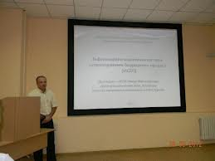
Розрізняють такі види доповідей:
1. Звітні (узагальнення стану справ, ходу роботи за певний час);
2. Поточні (інформація про хід роботи);
3. На теми наукових досліджень.

Slide 29
Результати наукового дослідження можуть завершуватись написанням книг, зокрема підручників і навчальних посібників.
Підручник - навчальне видання, що містить систематизований виклад змісту навчальної дисципліни, відповідає програмі та офіційно затверджений як такий вид видання.
Навчальний посібник - навчальне видання, що частково чи повністю замінює або доповнює підручник та офіційно затверджене як такий вид видання.

Slide 30
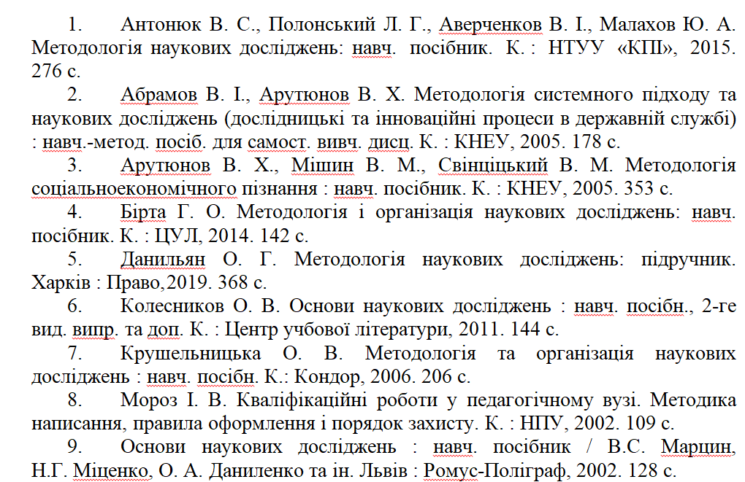
Список літератури:

Slide 31
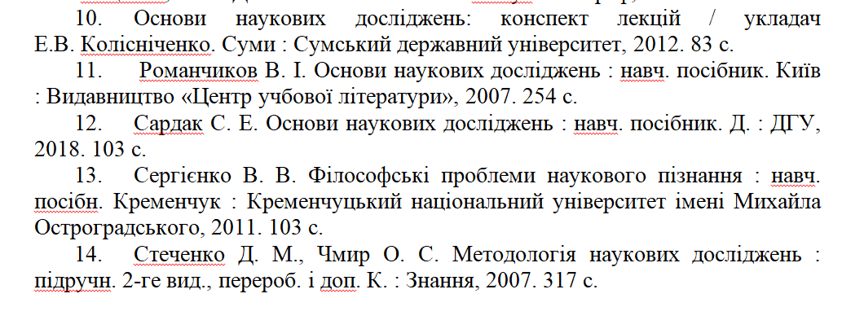
Список літератури:

